Slide 1
ВИДЫ
ИЗОБРАЗИТЕЛЬНОГО
ИСКУССТВА

Slide 2
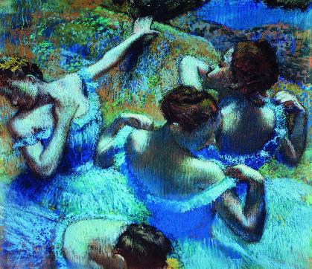
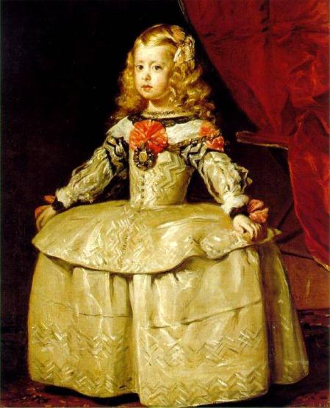
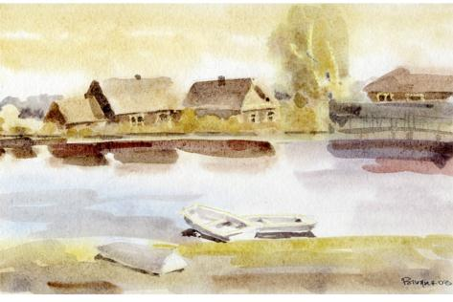
ЖИВОПИСЬ
Э. Дега. «Голубые танцовщицы». Пастель(1865)
Веласкес. «Портрет инфанты Маргариты». Масло(1654)
Е. Рындин. «Тишина». Акварель (2002)

Slide 3
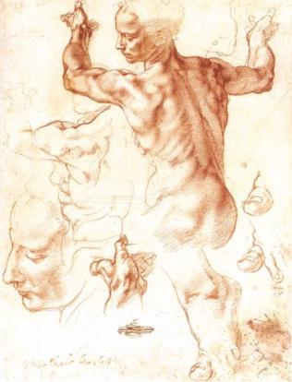
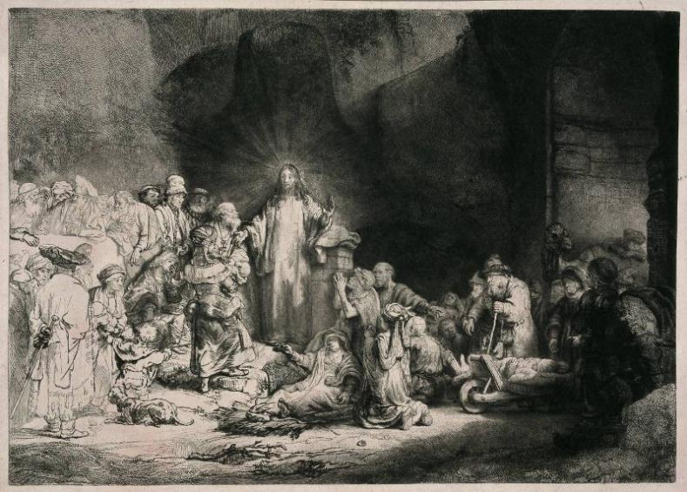
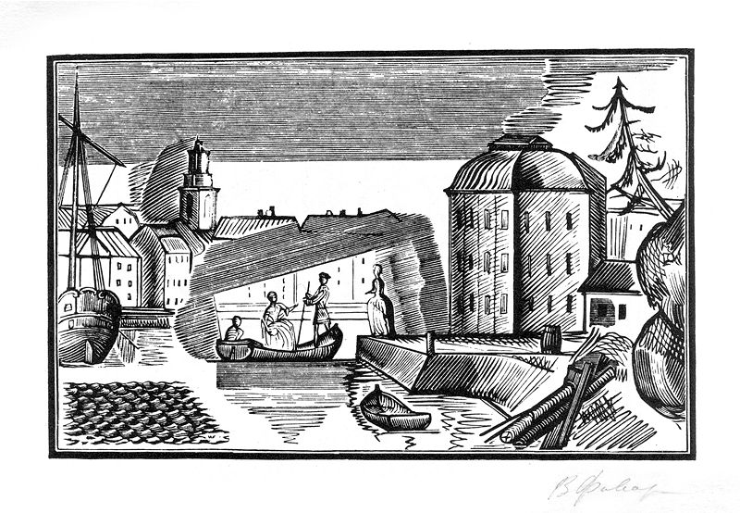
ГРАФИКА
Рембрандт. Офорт «Явление Христа» (1648)
Микеланджело. Подготовительные рисунки для «Секстинской капеллы» (1511)
В. Фаворский. Гравюра иллюстрация к роману П. Муратова «Эгерия»(1921)

Slide 4
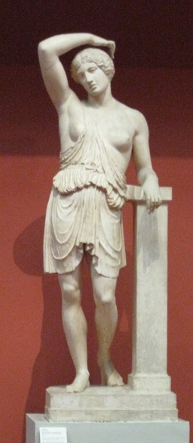
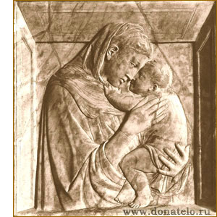
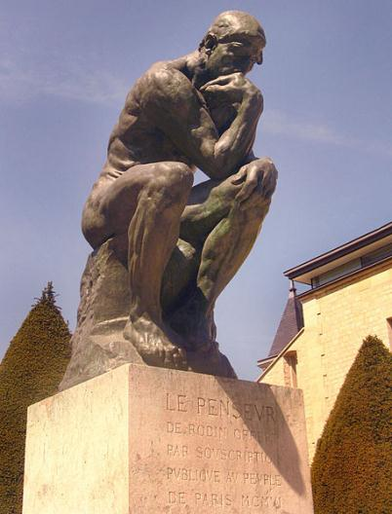
Поликлет «Раненая амазонка».
Мрамор (440—430 до н. э.)
СКУЛЬПТУРА
Донателло Мраморный рельеф «Мадонна Пацци» (1422)
О.Роден «Мыслитель». Бронза (1882)

Slide 5
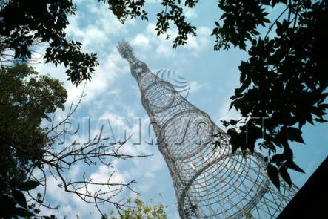
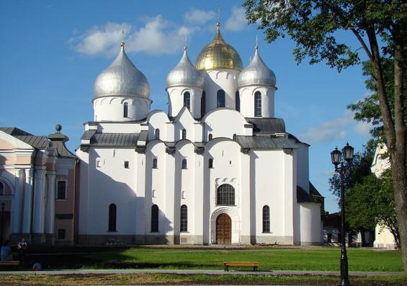
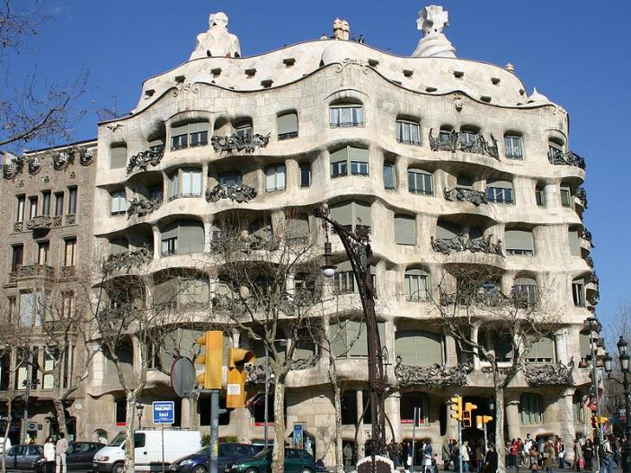
АРХИТЕКТУРА
Шуховская башня (1922) на ул. Шаболовка. Арх. В.Г.Шухов.
Софийский собор на территории Новгородского Кремля (1045—1050 гг.) — древнейший сохранившийся храм на территории России, построенный славянами.
Арх. А.Гауди. Дом стиля модерн. Барселона, Испания (1896)

Slide 6
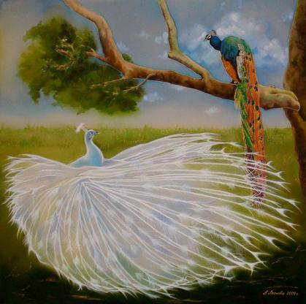
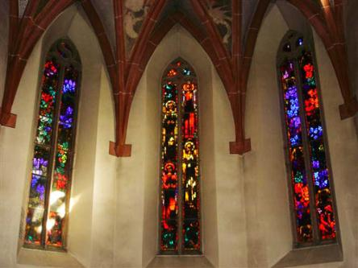
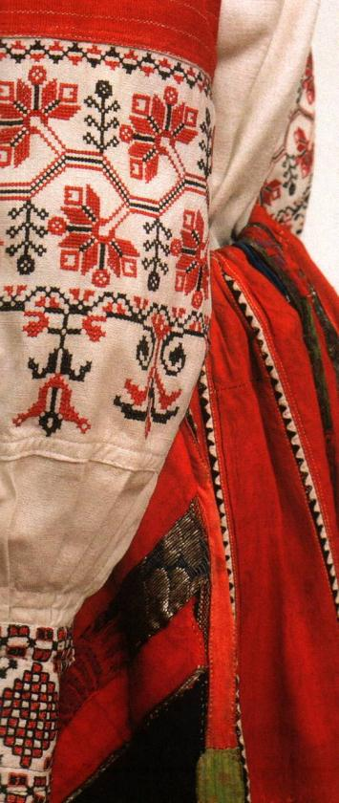
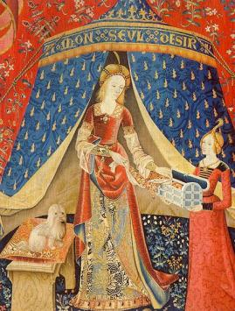
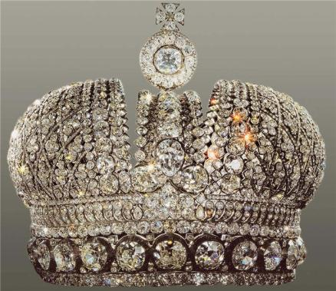
ДЕКОРАТИВНО-ПРИКЛАДНОЕ
Батик.
Витраж.
Ювелирное
Искусство.
Гобелен «Дама с единорогом». (1490)
Вышивка, вязание.

Slide 7
ЖАНРЫ
ИЗОБРАЗИТЕЛЬНОГО
ИСКУССТВА

Slide 8
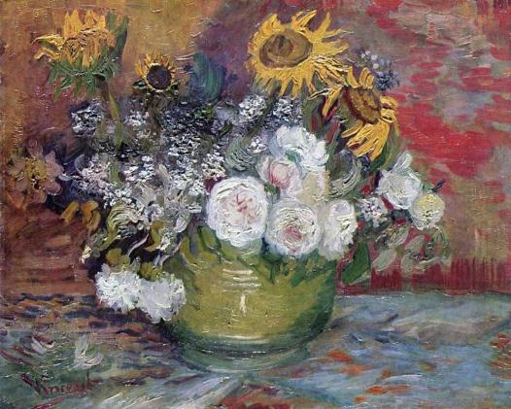
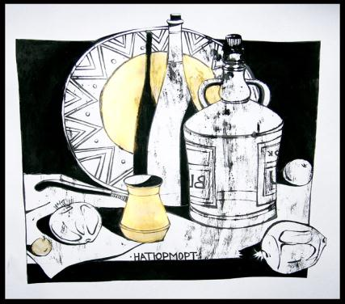
НАТЮРМОРТ
Ван Гог «Натюрморт с розами и подсолнухами» (1889)
Г. Попова «Натюрморт» Графика (2004)

Slide 9
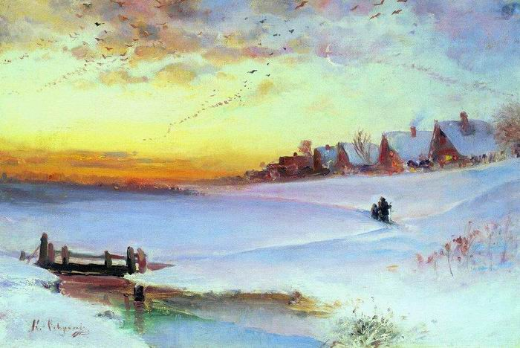
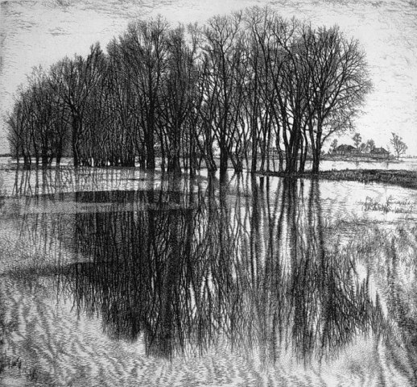
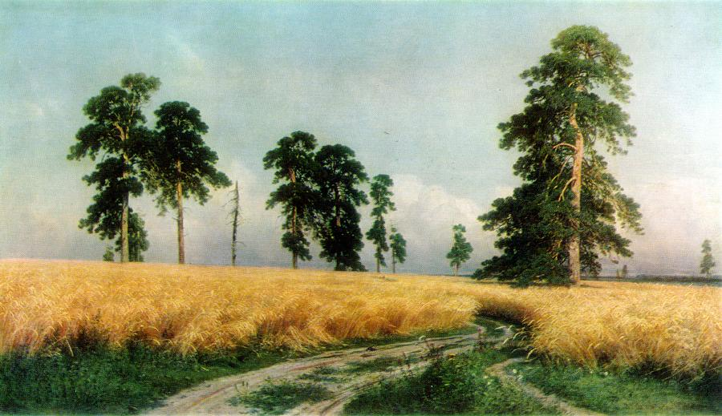
ПЕЙЗАЖ
С. Никереев «Весенний разлив» (1999)
А. Саврасов «Зимний пейзаж. Оттепель»(1890)
И. Шишкин «Рожь»(1878)

Slide 10
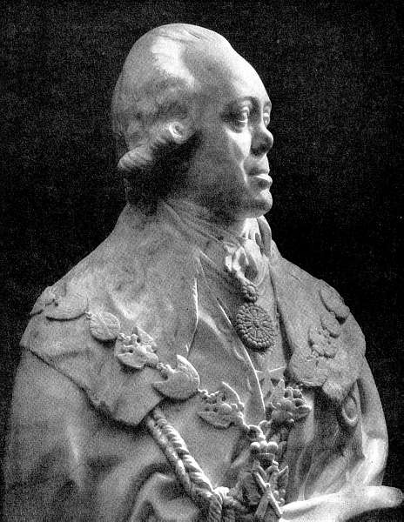
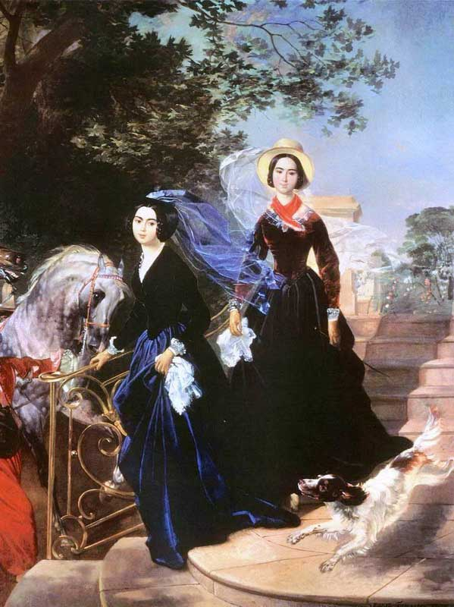
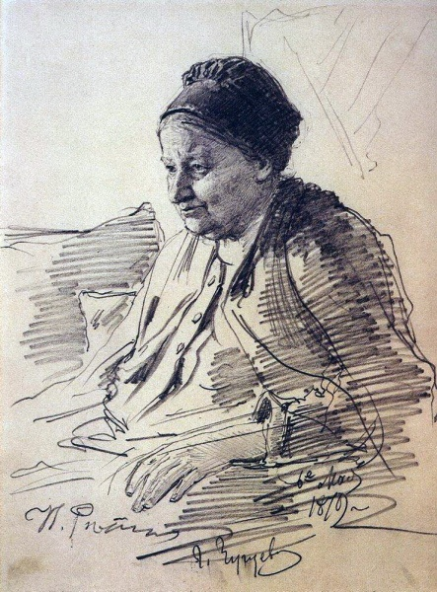
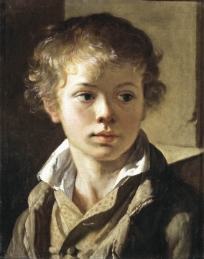
Ф. Шубин «Портрет Павла I». (1797)
ПОРТРЕТ
В.Тропинин «Портрет сына» (1818)
К.Брюллов «Портрет сестер Шишмаревых» (1839)
И.Репин «Портрет няни» (1878)

Slide 11
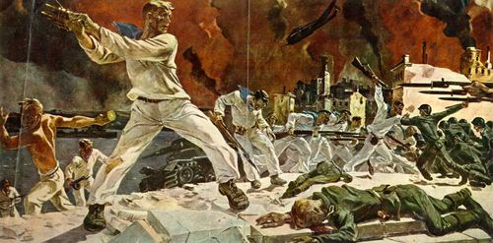
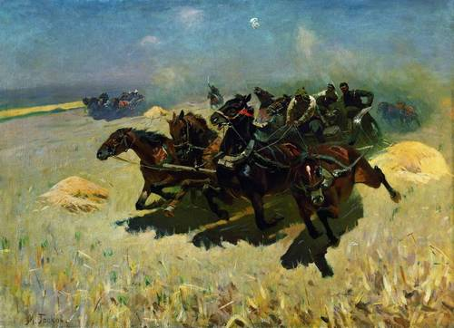
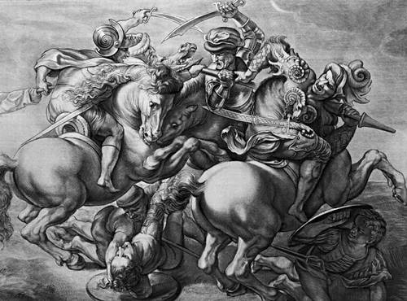
БАТАЛЬНЫЙ ЖАНР
А. Дейнека «Оборона Севастополя» (1942)
М.Греков «Тачанка»(1925)
Леонардо да Винчи «Битва при Ангьяри» (1503) Гравюра

Slide 12
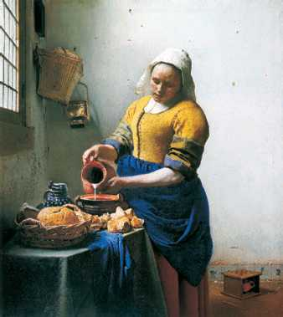
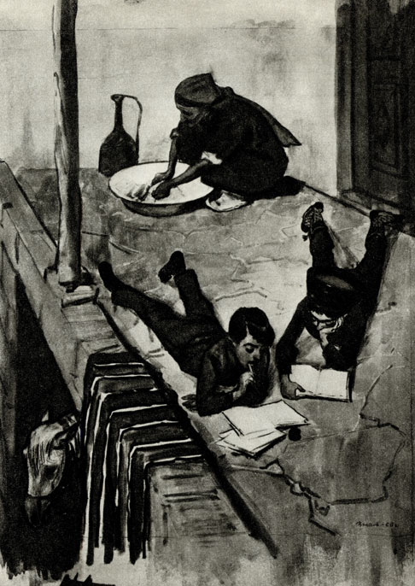
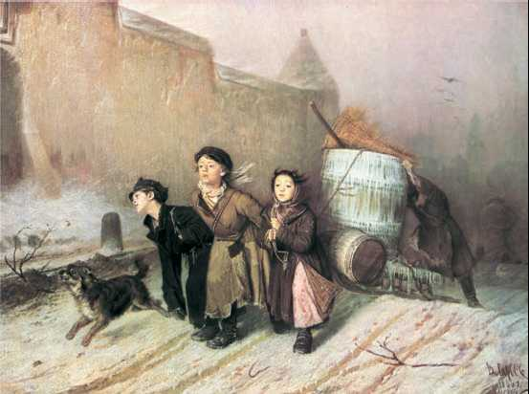
БЫТОВОЙ ЖАНР
Я. Вермер «Служанка с кувшином молока» (1658)
В.Цигаль «Уроки» (1961)
В. Перов. «Тройка» (1866)

Slide 13
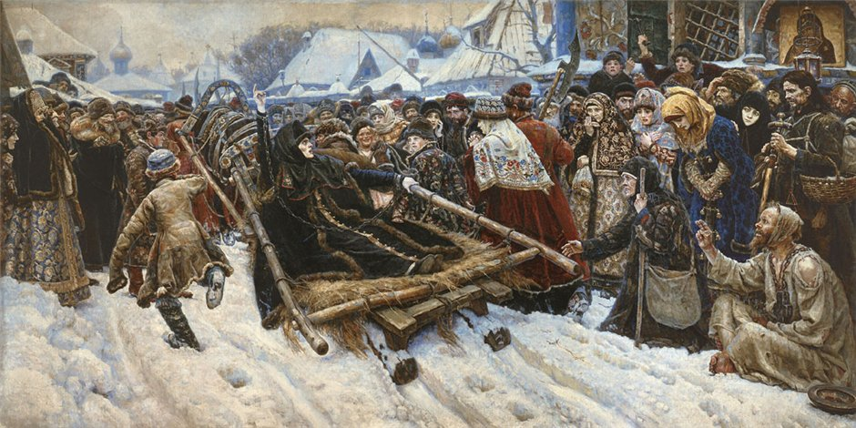
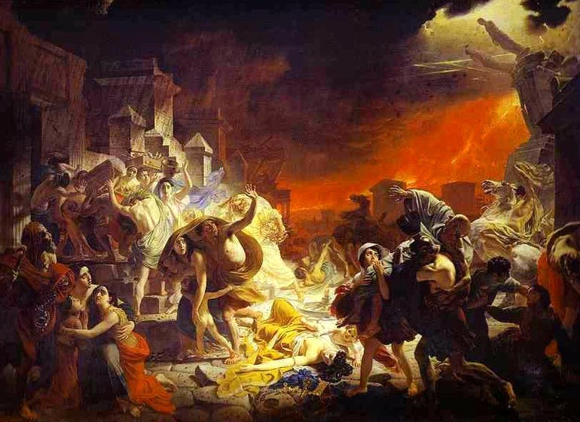
ИСТОРИЧЕСКИЙ ЖАНР
К.Брюллов «Последний день Помпеи» (1830)
В. Суриков «Боярыня Морозова»(1883)

Slide 14
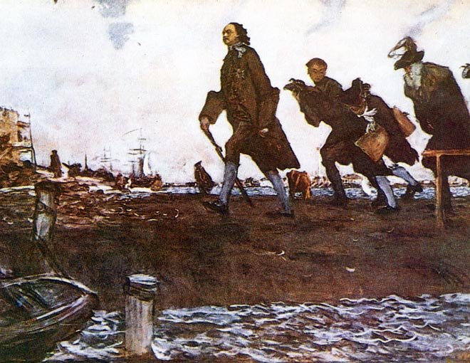
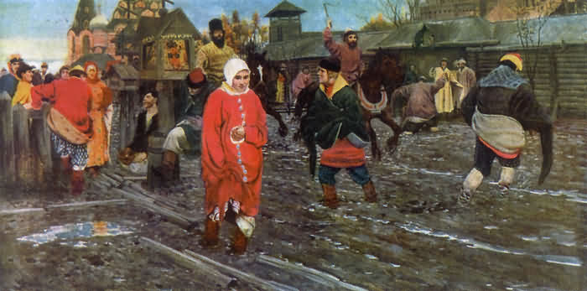
ИСТОРИЧЕСКИЙ ЖАНР
В. Серов «Петр I» (1907)
А.Рябушкин “Московская улица XVII века в праздничный день”. (1901)

Slide 15
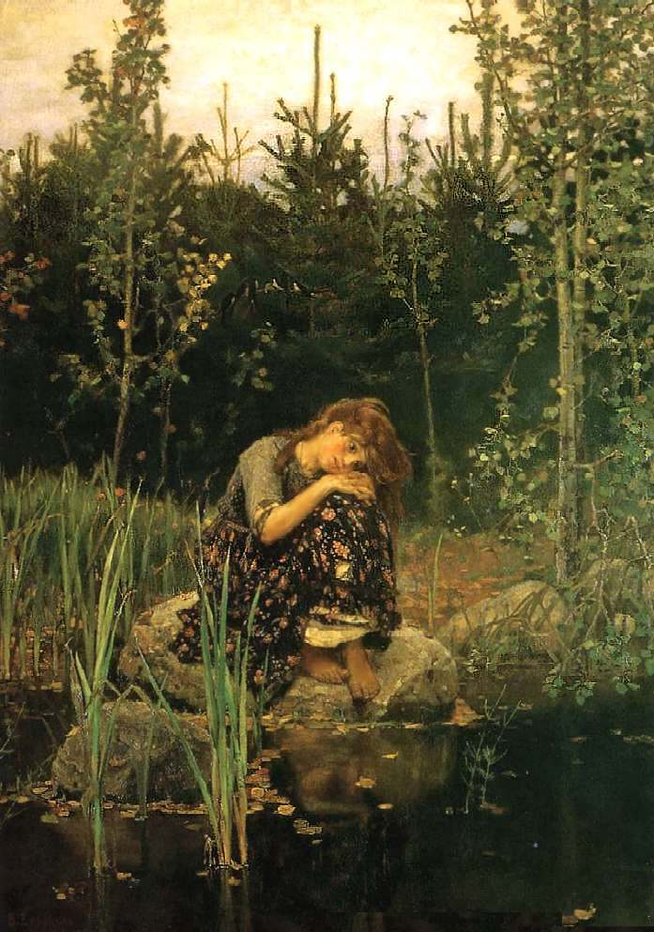
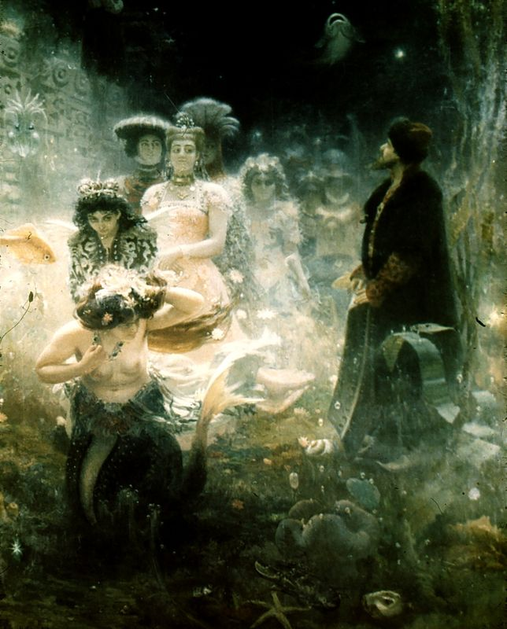
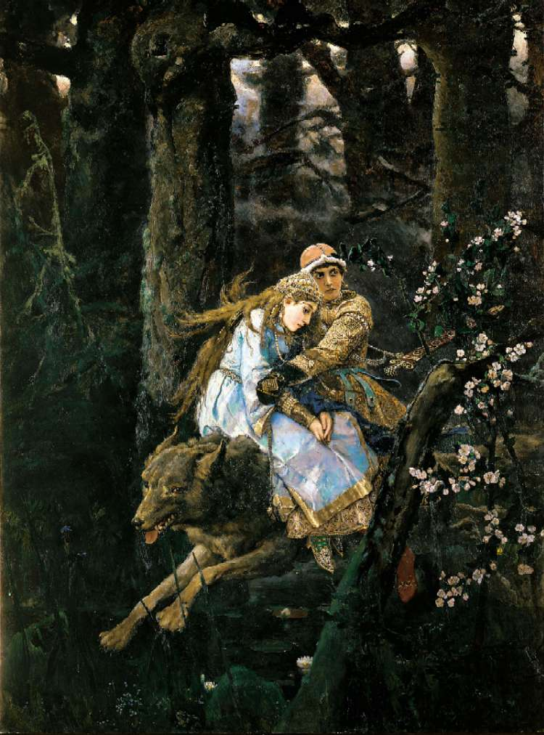
МИФОЛОГИЧЕСКИЙ ЖАНР (СКАЗОЧНЫЙ)
И. Репин «Садко» (1876)
В.Васнецов «Иван Царевич на сером волке»(1889)
В.Васнецов «Алёнушка»
(1881)

Slide 16
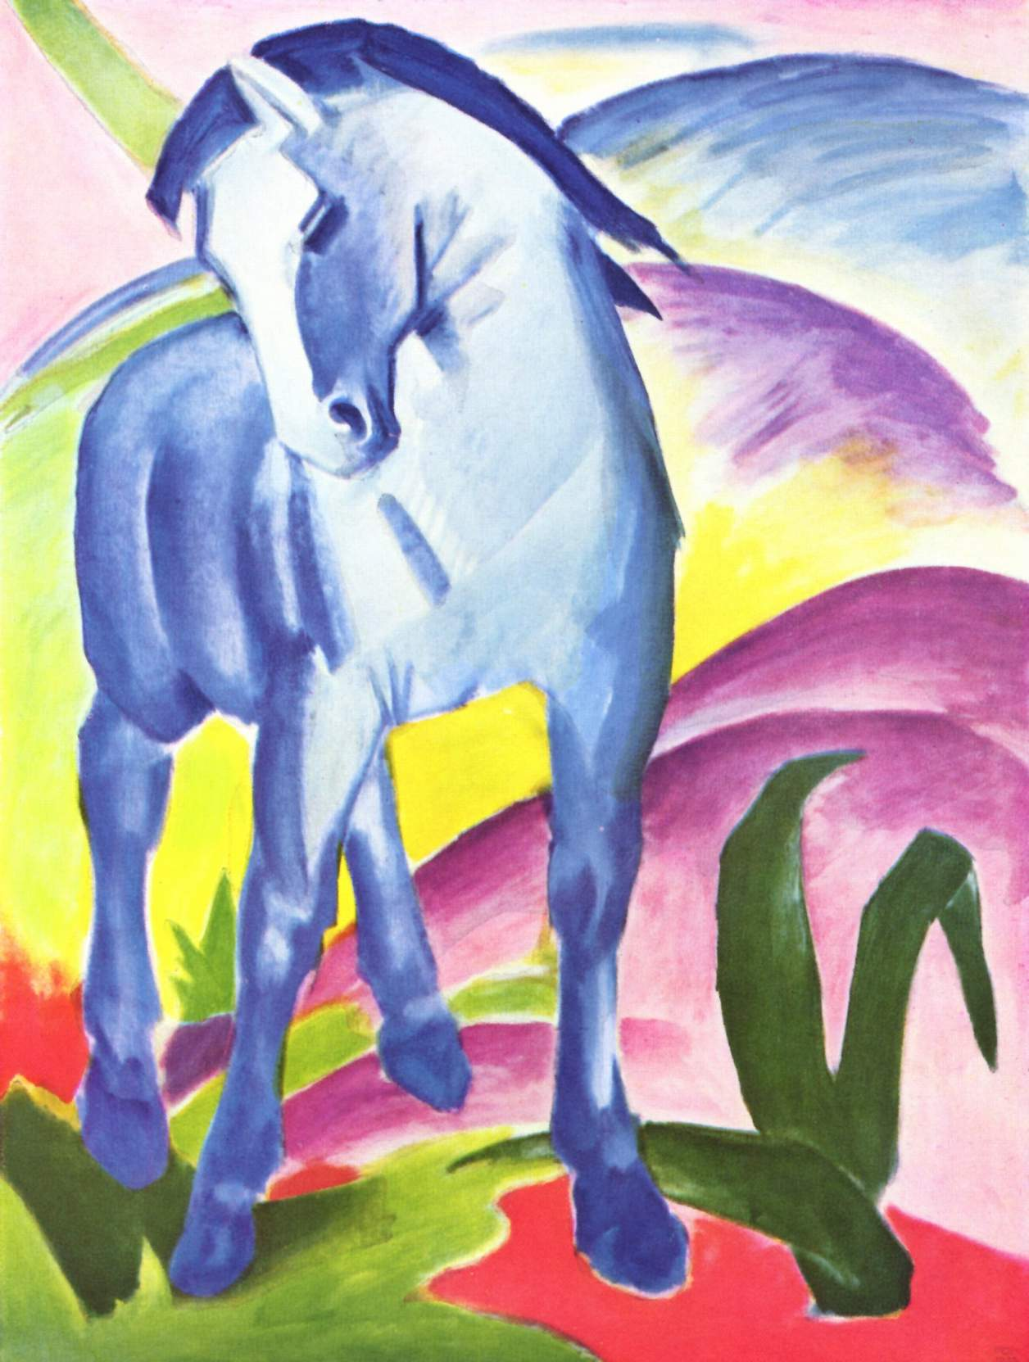
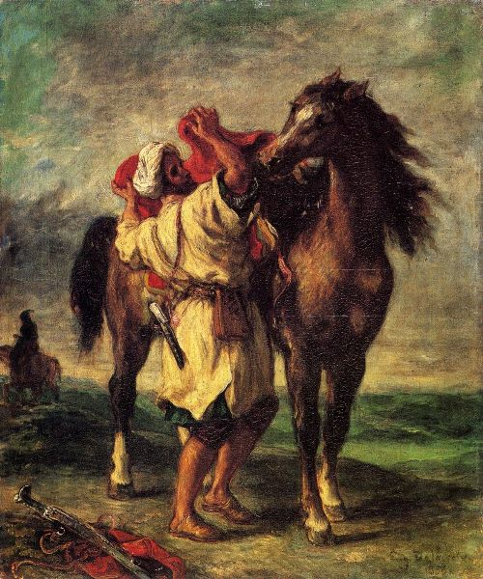
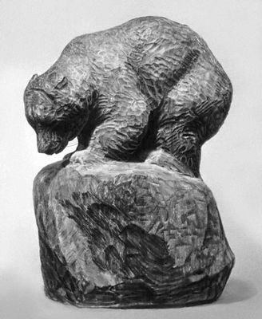
АНИМАЛИСТИЧЕСКИЙ ЖАНР
Ф. Марк «Синий конь» (1911)
Э.Делакруа «Араб, седлающий свою лошадь» (1841)
В. Ватагин «Медведь». (1956)

